Slide 1
答辩演讲稿
陈思羽 & Chen SiYu

Slide 2
关于系统
我们的系统具有多种功能，包括用户管理、订单管理等。我们还采用了先进的安全技术来保护用户的信息安全。此外，我们的系统也非常易于使用，用户可以通过简单的几步轻松完成预订流程。

Slide 3
产品概述
我们的电影售票后台管理系统是一款功能强大、易于使用和安全可靠的软件解决方案，旨在帮助电影院、剧院和其他演出场馆更好地管理他们的票务服务。
该系统由我们的团队根据市场需求精心开发而成，具有以下主要特点：
丰富的功能 - 我们系统提供了多种功能，包括用户管理、订单管理、影片信息管理等。这些功能能够满足电影院和演出场馆的各种需求，提高了他们的运营效率。
易于使用 - 我们的系统采用了直观的界面设计和简单的操作流程，使用户可以轻松完成预订和管理任务。此外，我们还提供了详细的用户手册和在线帮助文档，以确保用户能够顺利使用系统。
高安全性 - 我们深知数据安全的重要性，因此我们的系统采用最先进的安全技术，包括密码保护、数据加密和黑客攻击防御等措施，以保证用户信息的安全可靠。
可扩展性 - 我们的系统是基于现代化的技术架构开发而成，具有高度的可扩展性。这意味着我们可以轻松地增加新的功能和升级系统，以适应市场需求和客户需求的变化。总之，我们的电影售票后台管理系统是一个全面、易用、安全和可扩展的解决方案，将为电影院、剧院和演出场馆提供最佳的票务服务体验。

Slide 4
产品系统优势
提高服务效率
提供更好的用户体验
高可扩展性
降低成本

Slide 5
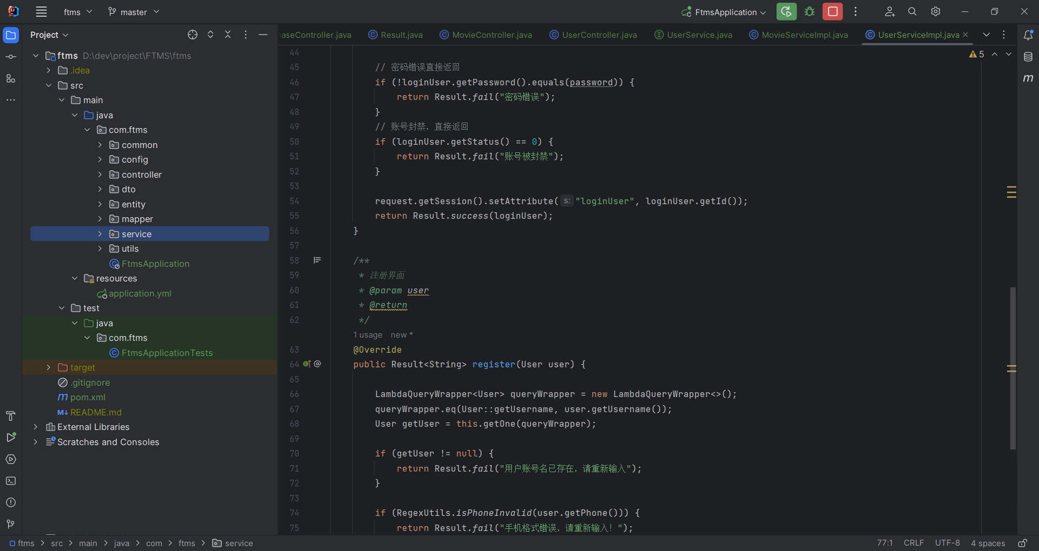
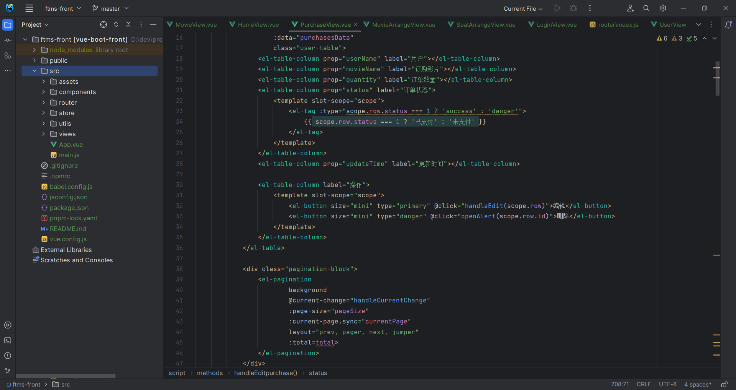
系统介绍
该系统总体技术架构为前后端分离模式，采用的技术栈为springboot + vue.js + mysql。下面分别为后端和前端的系统截图。

Slide 6
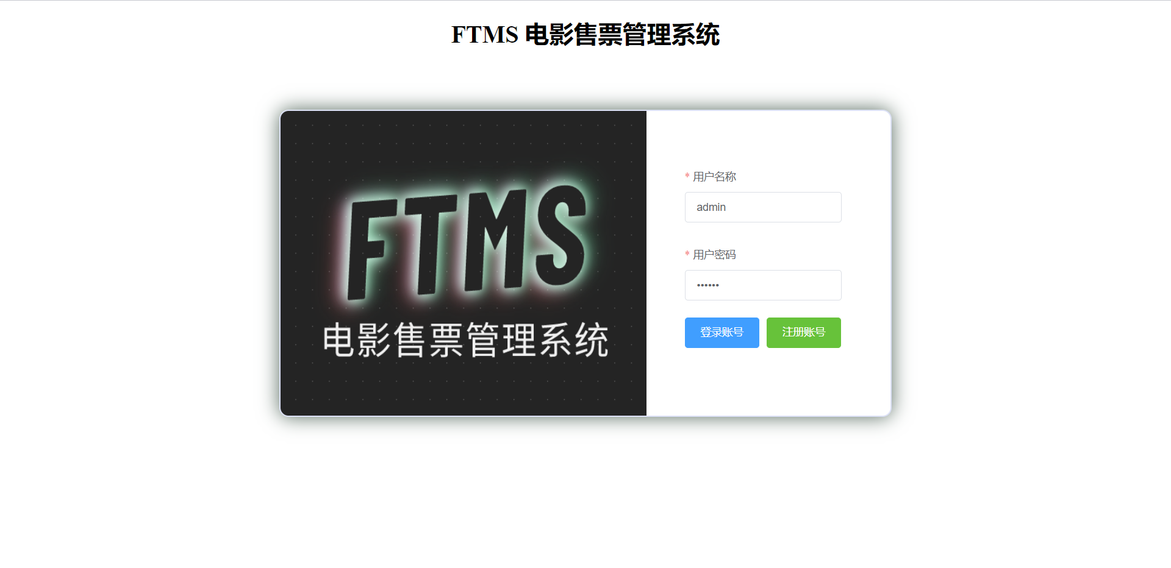
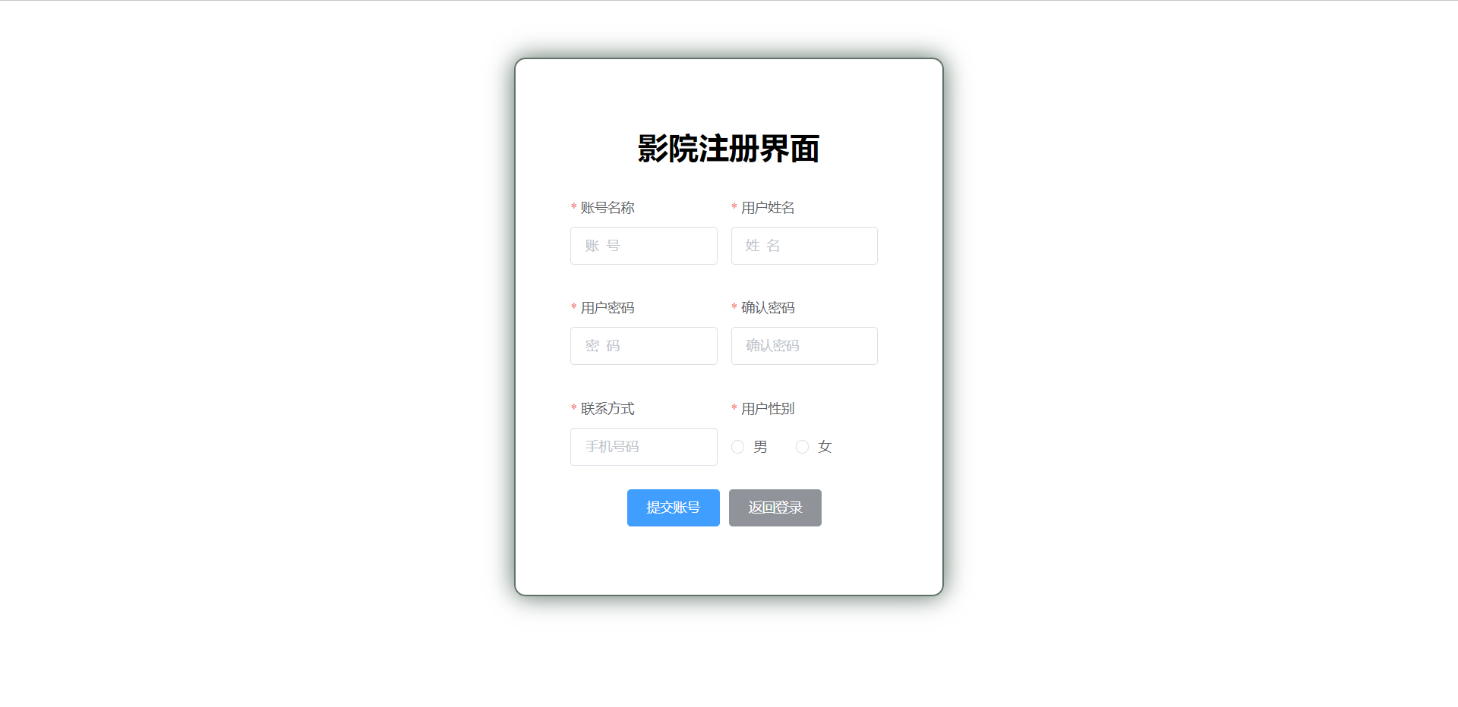
登录界面

Slide 7
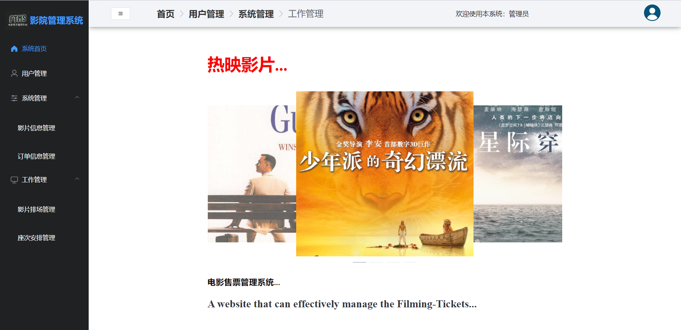
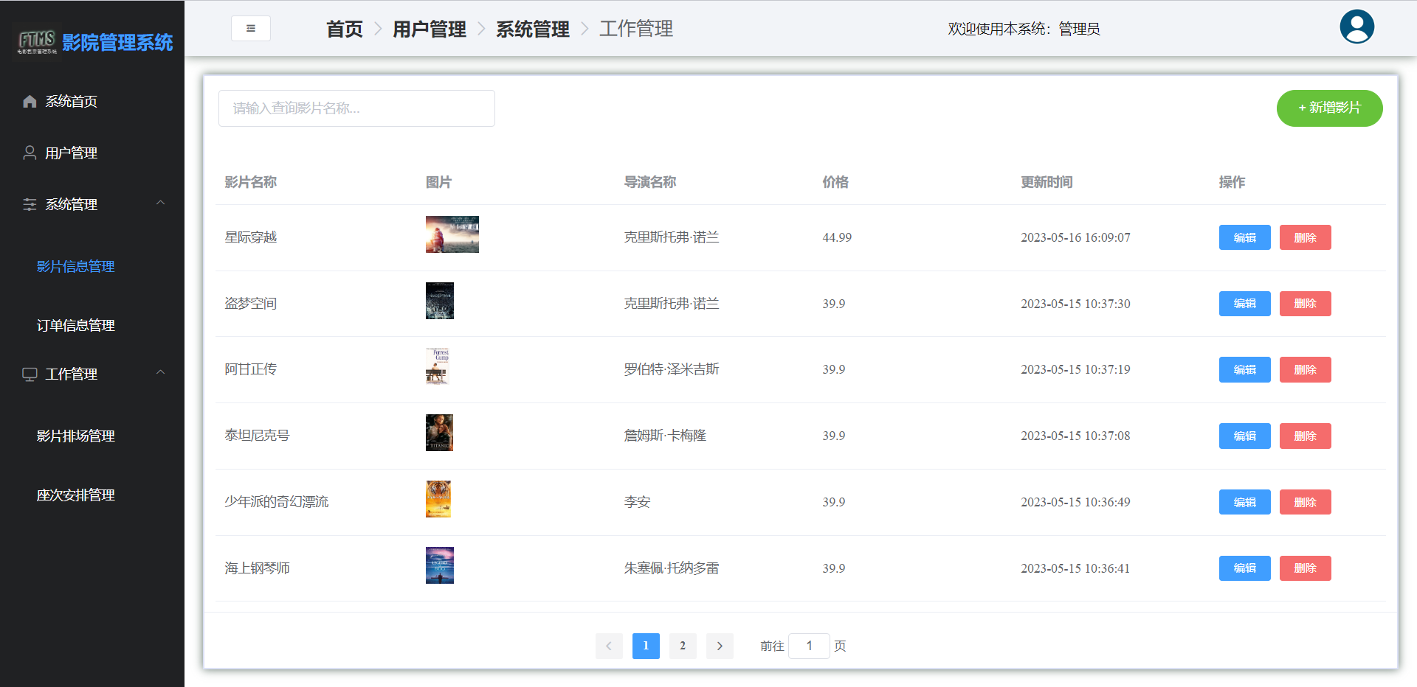
系统主页面
系统主要包括系统首页，
用户管理，系统管理，工作管
理。
其中系统管理还包括影片
信息管理和订单信息管理；工
作管理包括影片排场管理和座
次安排管理。

Slide 8
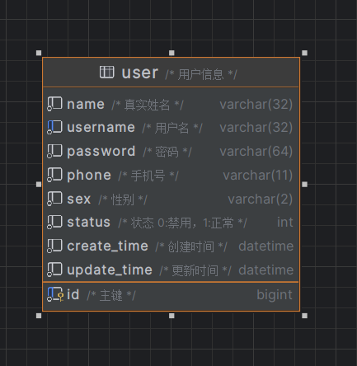
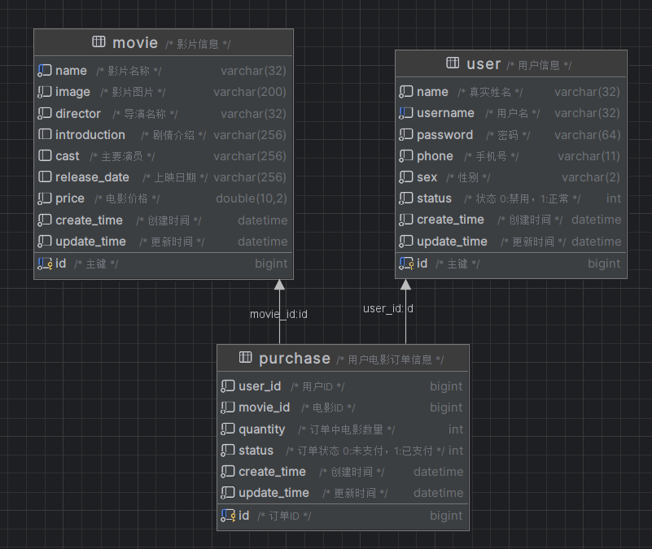
困难点及系统安全可靠性
数据库层面：
例如用户管理，数据库设计包括用户姓名，用户真实姓名，密码，手机号，
用户性别以及账号状态等。我们设计了丰富的信息字段，更加有效的监管和保护
用户的信息。
订单层面，我们设计的是双表联合查询，并且我们全部抛弃了外键的使用，
提高了查询速度和安全性，但随之也会带来开发难度提升等问题……

Slide 9
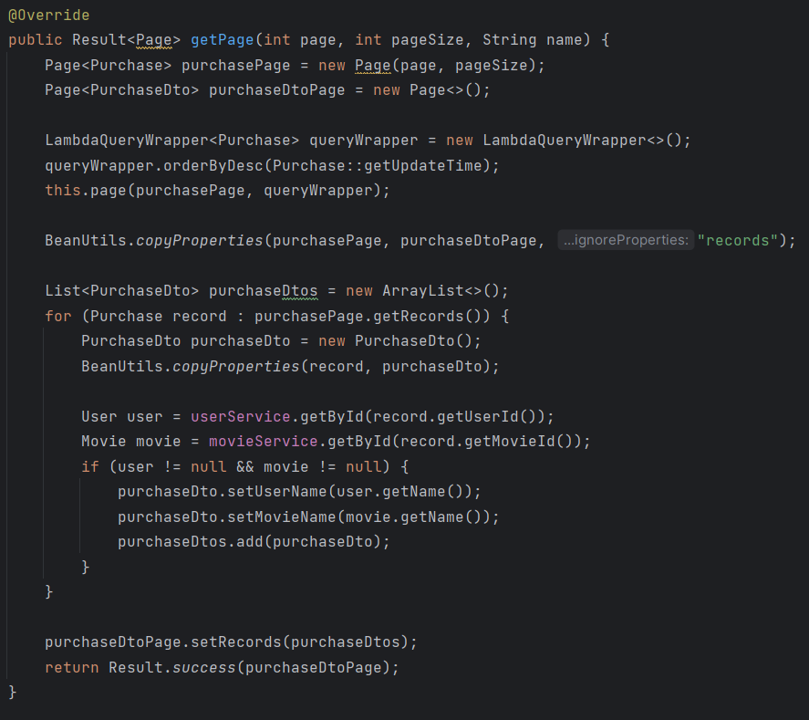
困难点及系统安全可靠性
开发层面：
我们使用的MybatisPlus框架，提升了
开发速度，但是正如前面所提到的我们使
用了双表查询，所以部分系统开发难度会
有所提升，如图所示，我们攻克的难点集
中在如何保护数据和数据回显成功。
20XX

Slide 10
团队简介
陈思羽
曾志杰
陈 鹤
白景卓
管志国
牛佳彤

Slide 11
总结
在这次实训中，我学到了如何使用 Spring Boot 和 Vue.js 技术栈来构建一个现代化的 Web 应用程序。我了解了 Spring Boot 框架开发 RESTful API 的基础知识，同时也学习了如何使用 Vue.js 构建动态和交互式的用户界面。在实际开发中，我首先使用 Spring Boot 开发了后端 API，并提供了与前端进行数据交互的接口。通过这些接口，前端可以请求和更新后端数据库中的数据。接着，我使用 Vue.js 来构建前端应用程序，包括如何设计和组织 Vue.js 组件、如何使用 Vue Router 管理页面路由、以及如何使用 Vuex 管理应用状态等。
在这个项目中，我也学会了如何使用 Git 进行版本控制，并使用 GitHub 存储和分享我的代码。此外，我还学习了如何使用 Docker 将我的应用程序打包成容器，以便在不同的环境中部署和运行。总的来说，这个实训项目对我来说是非常有意义的。它使我掌握了现代 Web 开发的关键技术和工具，并让我了解了如何将这些技术应用于实际项目中。我相信这些技能对我今后的职业生涯将非常有帮助，并期待将它们用于实践中。

